Slide 1
Man in the Wild
2015182046 강래민
2015180049 나경종
2015184039 박병근

Slide 2
목록
개요
게임조작
기술요소와 중점연구 분야
구성원 역할 분담
개발내용
문제점 및 보완책
향후 개발 일정
데모 시연

Slide 3

개요
미지의 섬에서 도구를 획득해 상대 팀을 섬멸해라

Slide 4
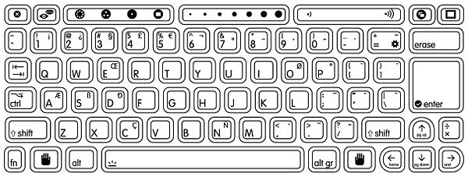
게임조작
메뉴
방향키
인벤토리
근접 공격
달리기
앉기
점프

Slide 5
기술요소와 중점연구 분야
클라이언트, 그래픽
PC와 Mobile의 이질감이 최대한 덜 느껴지도록 해야 함
PC에서의 UI와 Mobile에서의 다른 UI 배치와 구성
Mobile에서도 무난히 돌아가도록 최적화
PC판과 비교하여도 쾌적한 게임 플레이
서버
PC와 Mobile을 둘 다 지원 가능한 서버 구축
불안정한 네트워크 환경 유의

Slide 6
구성원 역할 분담
박병근 : 게임 기획 및 클라이언트
강래민 : 게임 서버 및 클라이언트
나경종 : 게임 그래픽 담당

Slide 7
개발 내용

Slide 8
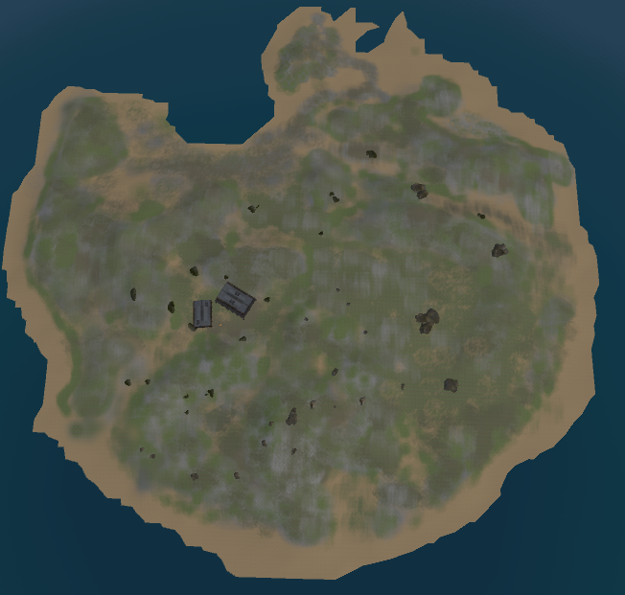
Island‘s Top View

Slide 9
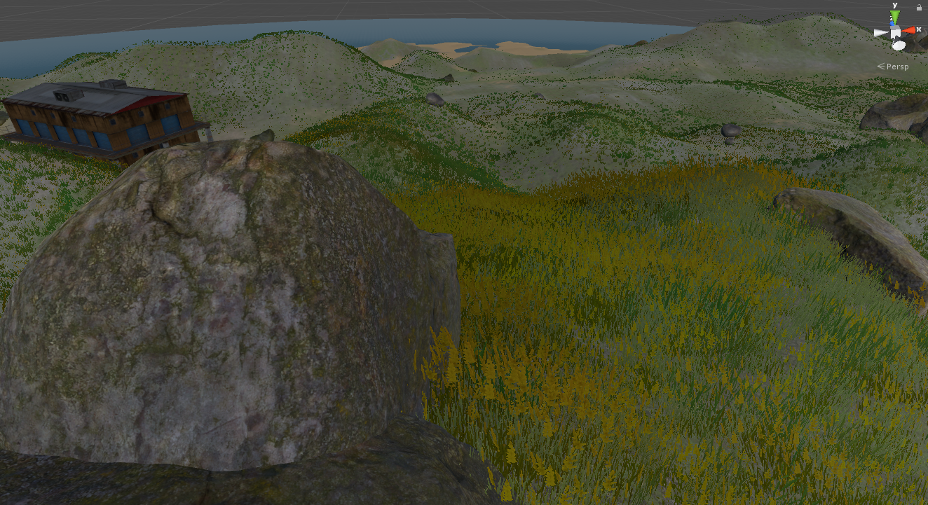
Island‘s Game View

Slide 10
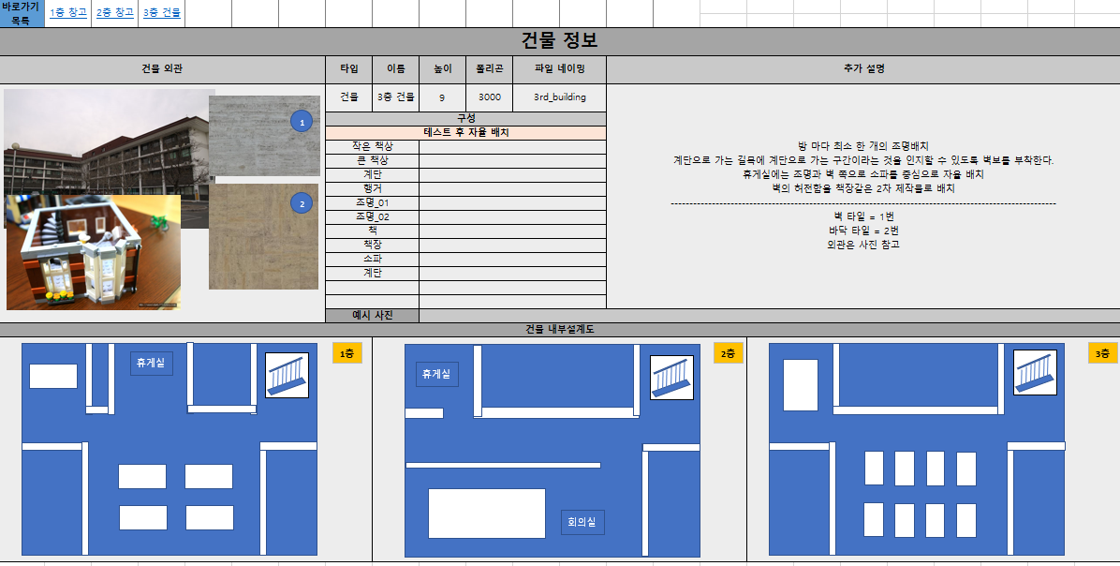
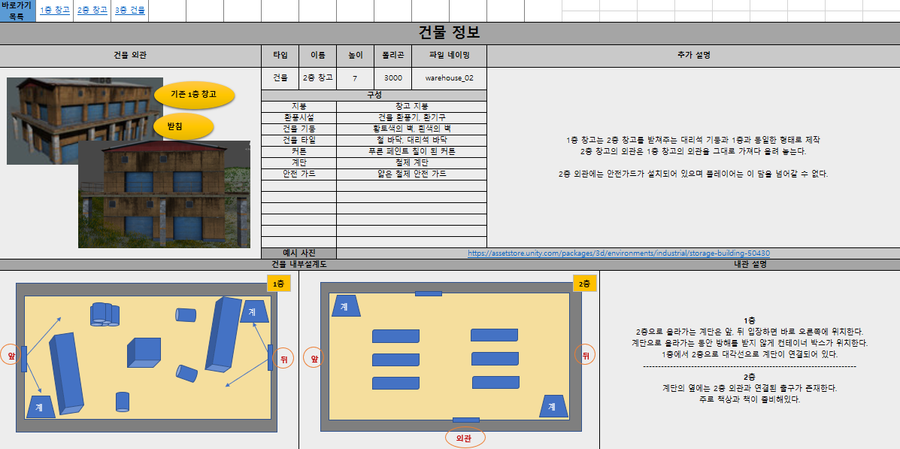
Supply_design
3rd_building_design

Slide 11
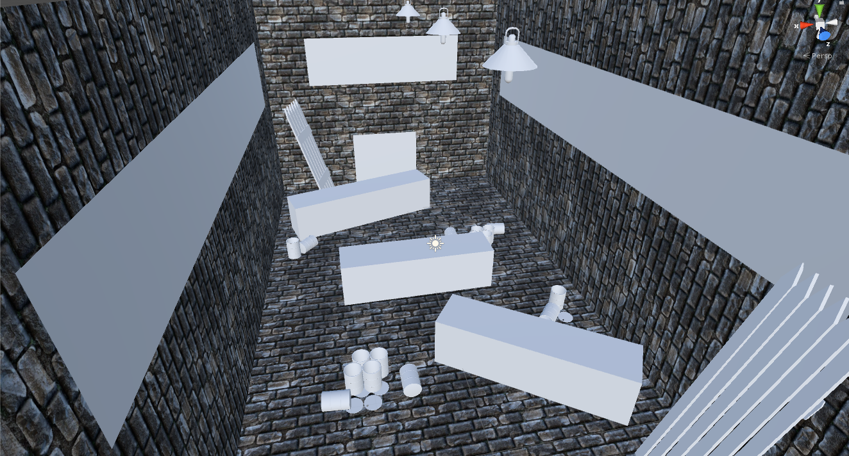
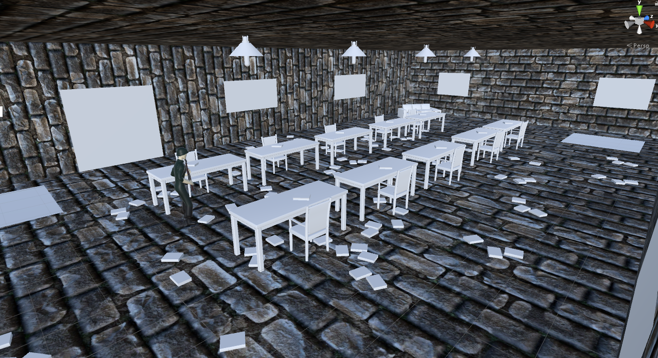
Supply_first_Floor
2nd_Floor

Slide 12
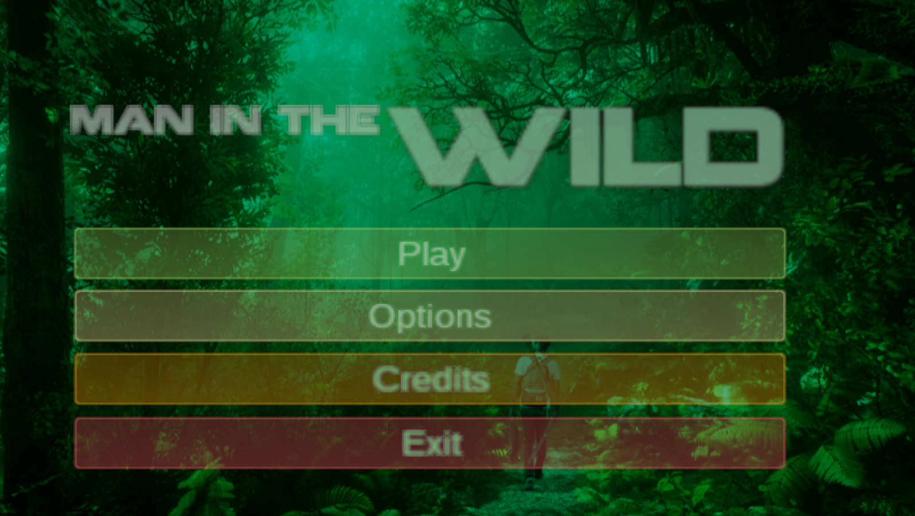
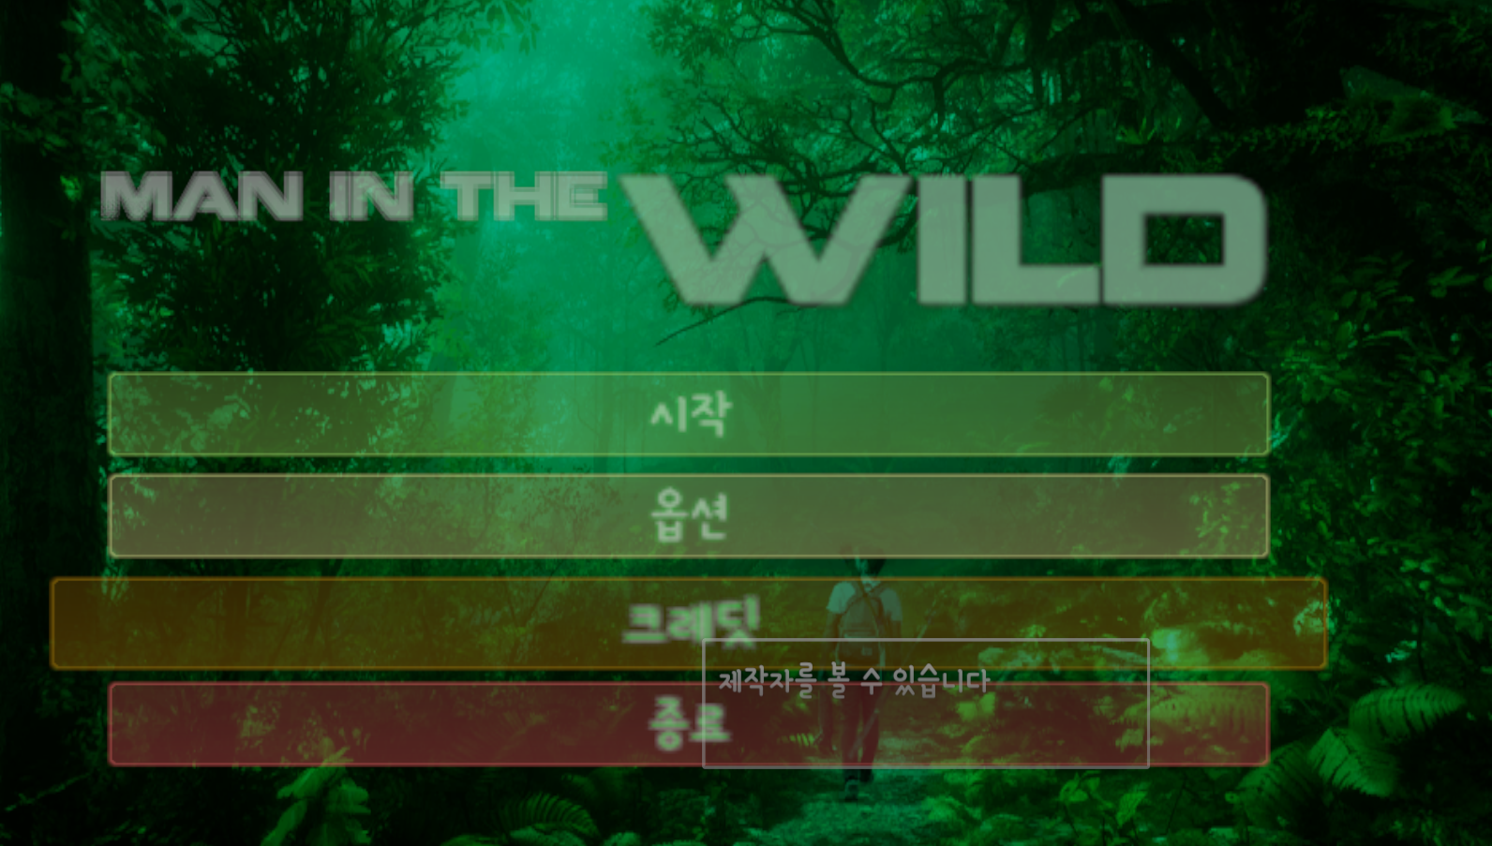
Main Menu UI
ToolTip

Slide 13
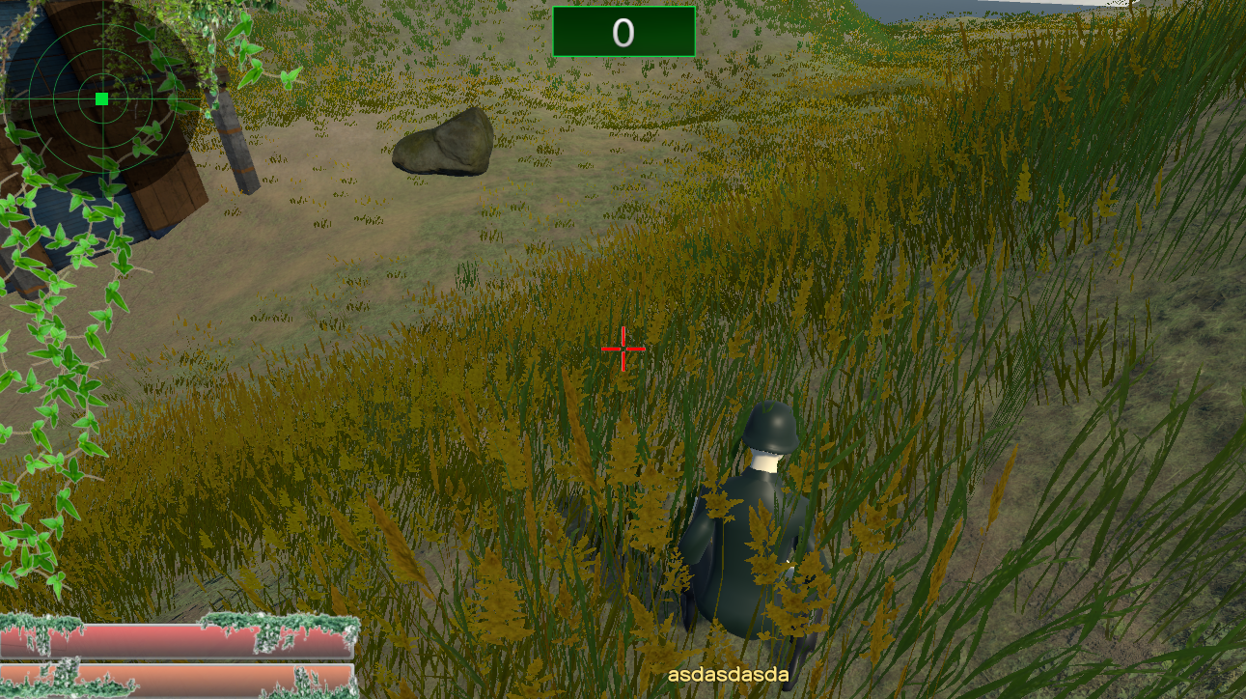
In_GameView

Slide 14
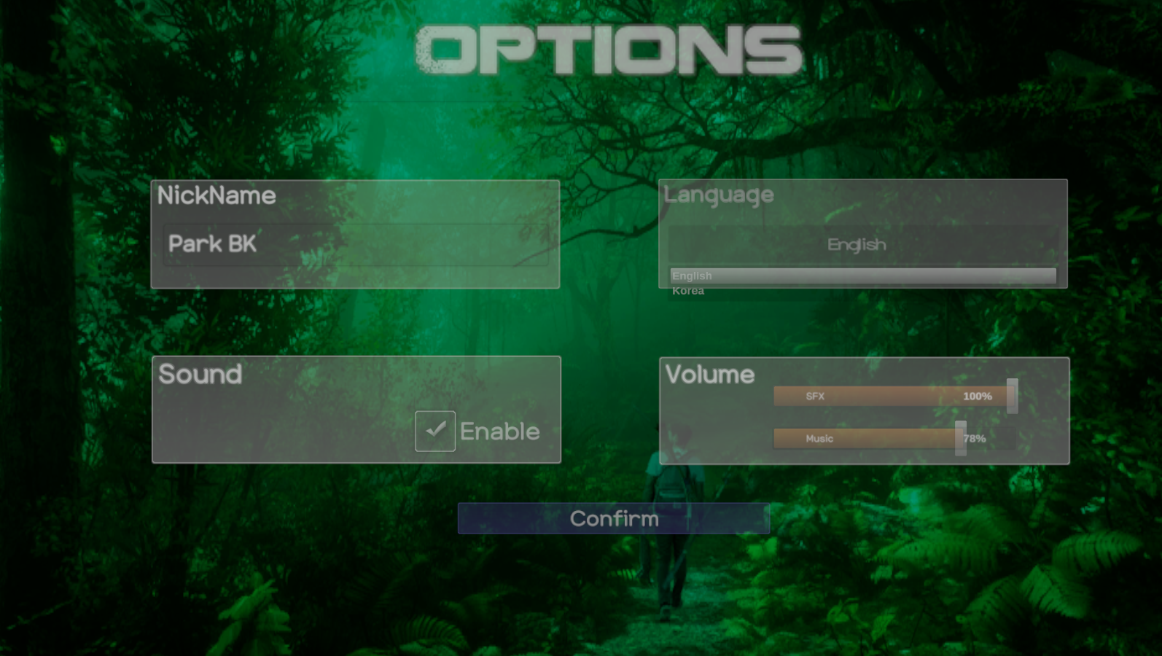
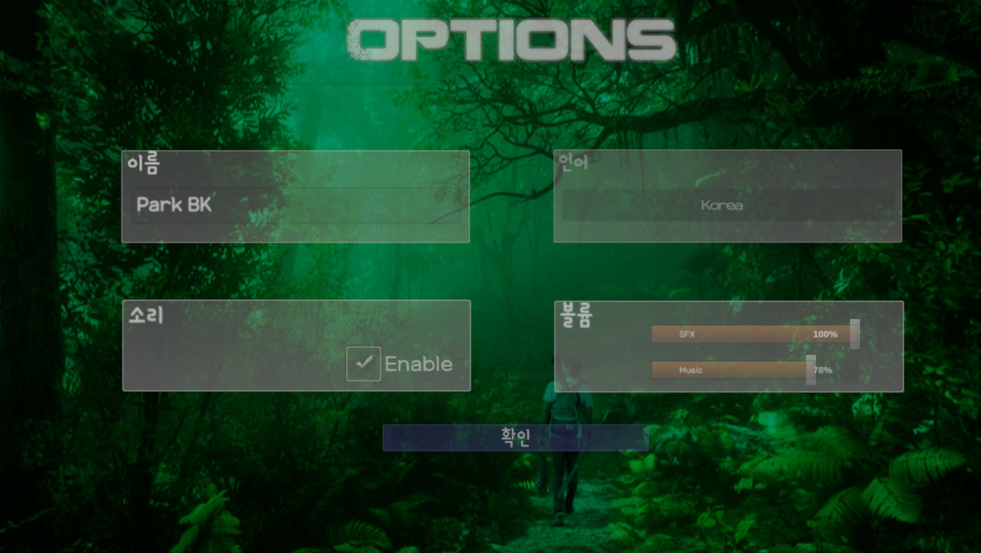
Options UI_English
Options UI_Korean

Slide 15
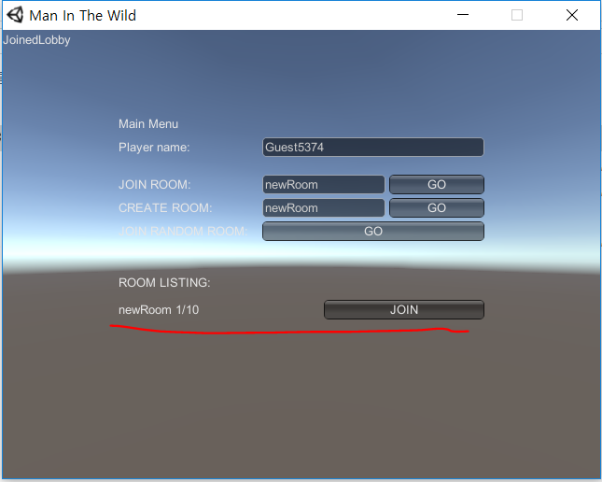
RoomServer_for 10 people

Slide 17
박 병근
게임의 기획안 수정 및 보안
작성된 제안서의 섬 오브젝트 모델링, 섬 디자인 및 맵 테스트 후 맵 구현
모델링, 애니메이션 리스트 작성
건물 디자인 및 제작 , 2차 제작물 모델 제작
게임 기능 구현
Layer를 통한 캐릭터 애니메이션 적용
게임 레이더 제작
UI 제작 및 게임 연동
Main Menu 및 옵션 기능 구현
인 게임 2D UI 제작

Slide 18
강 래민
게임 기능 구현
캐릭터 움직임, 무기, 카메라 기능구현
인벤토리 구현
아이템 장착 구현
플레이어 상태 구현
서버 구현
멀티 클라이언트 로그인 룸 구현
서버 동기화
메인 카메라 기능, 스크립트 제한, raycast로 충돌체크

Slide 19
나 경종
모델링
테스트 버전 캐릭터,무기,동물 제작
지형 지물, 사물 오브젝트 제작
건물 인테리어 오브젝트 제작
애니메이션
캐릭터 애니메이션 제작

Slide 20
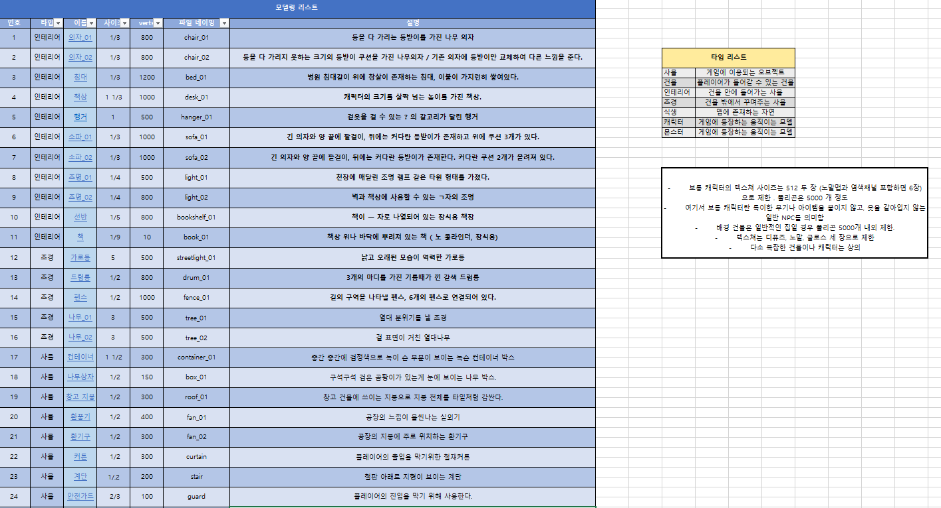
나 경종_모델링 리스트

Slide 21
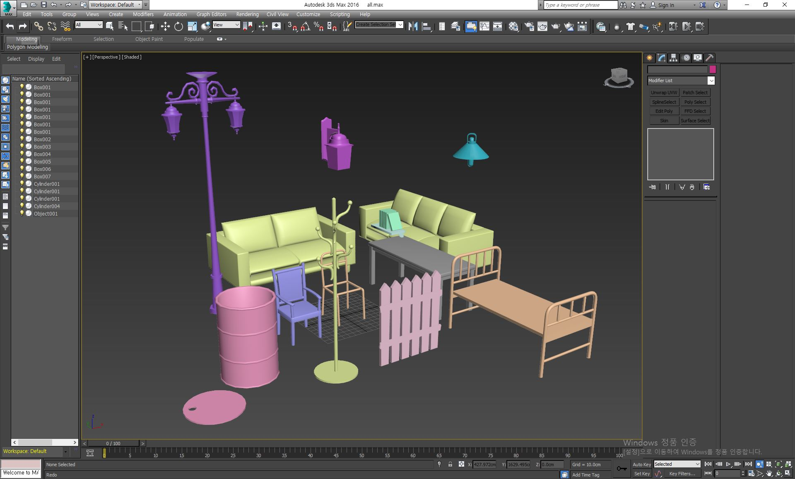
나 경종_모델링

Slide 22
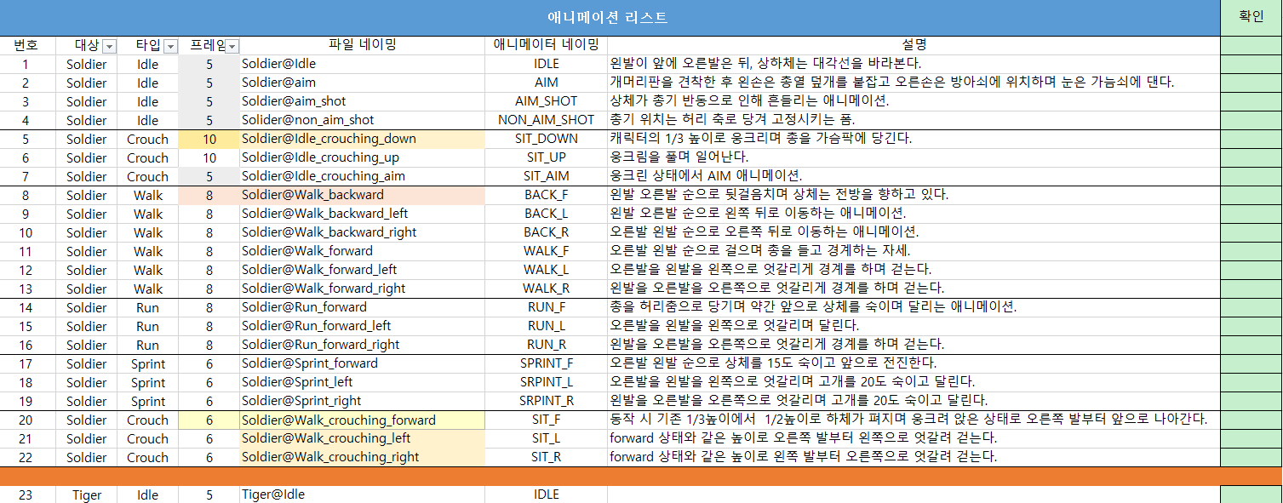
나 경종_애니메이션 리스트

Slide 23
문제점 및 보완책
항목 | 문제점 | 보완책
클라이언트
서버
그래픽

Slide 24
향후 개발 일정

Slide 25
데모 시연

